Slide 1

Revealing Weaknesses in Text Watermarking
Through Self-Information Rewrite Attacks
通过自信息重写攻击揭示文本水印的弱点
ICML 2025 · CCF A 类会议 · PMLR 267, pp. 9982–10009
汇报人：易永跃 指导老师：王也 2026 年 10 月 11 日

Slide 2
论文信息
Revealing Weaknesses in Text Watermarking Through Self-Information Rewrite Attacks
《通过自信息重写攻击揭示文本水印的弱点》
Yixin Cheng ¹,² Hongcheng Guo ³ Yangming Li ⁴ Leonid Sigal ¹,²,⁵,⁶
¹ 不列颠哥伦比亚大学 ² Vector Institute ³ 复旦大学
⁴ 剑桥大学 ⁵ CIFAR AI Chair ⁶ NSERC CRC Chair
会议
ICML 2025
届次
第 42 届
等级
CCF A 类
出版
PMLR 267
页码
9982–10009
时间
2025 年

Slide 3
目录
研究背景与问题
一
核心洞察与威胁模型
二
攻击方法 SIRA
三
实验评估
四
总结与思考
五

Slide 4
一
研究背景与问题
大模型怎么写字、水印怎么加上去
什么叫"高熵"，为什么水印只能加在高熵位置
现有攻击为什么不够用，本文要解决什么

Slide 5
大模型的逐词生成机制
它不是一次写一整段，而是一次只预测一个词，再接着预测下一个。
每一步都在做同一件事：给定前文，给词表里每个词打一个概率分，然后按这个分布挑一个词写上去。
举例:今天天气真（）？
好 62% 热 15% 不错 12% 冷 8% 其他 3%
模型每一步手里都握着一个概率分布 —— 这正是水印下手的地方。
62%
15%
12%
8%
3%
好
热
不错
冷
其他
下一个词的概率分布

Slide 6
AI 文本的溯源难题
这件事为什么重要
1.错误信息传播：批量生成的假新闻难以甄别
2.学术诚信：作业与论文代写难以查证
3.内容版权：AI 生成的图文归属不明
4.责任追溯：要能查清是哪个模型生成的
换个思路
与其事后猜，不如让模型在生成时就偷偷留一个记号。
举例
钞票上的防伪线。仿制者知道有防伪线存在，却不知道具体的工艺参数。

Slide 7
水印的嵌入与检测机制
①
②
③
④
词表分成两半
给绿名单加分
照常选词
数绿色词
用密钥把词表随机分成"绿名单"和"红名单"。密钥不同，绿名单就不同。
生成时，把绿名单里每个词的概率稍微抬高一点点。
仍按概率挑词，所以句子完全自然，人眼察觉不到。
写完统计绿色词比例。明显偏高，就判定带水印"。
检测器只看一件事：绿色词占多大比例。
没有水印，绿词大约一半
加过水印，绿词明显偏多
78%
50%
50%
22%
绿词
红词
绿词
红词

Slide 8
什么叫"高熵"位置？
听起来抽象，其实就是------模型有多不确定。
低熵：模型很确定
高熵：模型很犹豫
中国的首都是（）？
这道菜的味道非常 （）？
96%
28%
24%
20%
15%
13%
2%
1%
1%
北京
上海
南京
其他
美味
奇怪
一般
独特
其他
答案几乎是唯一的，模型没有选择余地。意味着一改就露馅，加不了水印。
好几个词都说得通，概率分散。意味着换个词句子依然通顺，可以加水印。

Slide 9
嵌入位置的必然选择
水印有两个互相拉扯的要求：
既要让人看不出来，又要真的改变选词。
低熵位置
一改语义就错，一眼就假；不改又埋不进任何标记。
高熵位置
改动不影响自然度，又确实改变了绿名单词的比例。
所以当前主流的水印方案，全都把水印嵌在高熵位置-——这就是这篇论文全部攻击的立足点。

Slide 10
水印的两大主流
KGW 家族
在"打分"环节动手
模型先算出每个词的原始分数
在转成概率之前，给绿名单的词加偏置
相当于提前改好分数表，再照常抽签
代表：KGW · Unigram · UPV · EWD · DIP · SIR ｜ 实现简单，当前主流
Christ 家族
在"抽签"环节动手
不改分数表，分数保持原样
在真正选词的那一刻做干预
相当于规则变了，强制偏好绿名单
代表：Aaronson & Kirchner · Christ ｜ 对改写更鲁棒

Slide 11
水印鲁棒性的评估手段
要证明水印有用，就得有人扮演攻击者去破坏它：
词语删除
水印有冗余，删几个词破坏不了整体统计
同义词替换
换的词多半不在水印位置，改动无效
表情符号 / 复制粘贴
容易被内容过滤器拦下，还会改变语义
新方法"让另一个 AI 整段重写"（如 DIPPER）但同样存在问题：
改哪些词完全随机，经常漏掉水印位置，攻击就失败
依赖大模型反复生成，算力开销大
靠专门数据微调而来，换一个模型就不灵

Slide 12
本文的问题与答案
设计一种攻击，既有针对性、又轻量、又通用？
但这件事没那么容易。攻击者并不知道水印藏在哪 —— 算法和密钥都是秘密，就算侥幸找到了位置，只改那几个词，还得保证整句话依然通顺，而且他不想动用那种专门微调过的大模型，因为换个模型就不灵了。

Slide 13
二
核心洞察与威胁模型
为求隐蔽只能藏在高熵处，而高熵处反而最"显眼"
顺带把威胁模型交代清楚：纯黑盒，不需要密钥、检测器与算法信息

Slide 14
反直觉的破绽
高熵是什么意思
模型不确定，这个词的概率很低
低概率意味着什么
信息论里概率越低，自信息越高
自信息能算出来吗
能。任意模型给每个词算概率即可
水印藏得越隐蔽，这些词在信息论上就越显眼。
攻击者不需要破解水印算法。只要拿任意一个模型给每个词算一遍概率，概率最低的那批词，就极大概率是水印所在。意味着设计者为了"让用户看不出"所做的选择，反过来成了给攻击者的地图。
这篇论文让我印象最深的其实不是攻击本身，而是这个结构：一个为了 A 目的做出的妥协，往往会在 B 维度上付出代价。

Slide 15
威胁模型：一个非常"克制"的黑盒设定
论文中对攻击者能力的设定相对保守
攻击者的工具
一段带水印的文本 任何人都能看到，是公开的
任意一个语言模型 用来给每个词算概率，从而得到自信息
攻击者不知道什么
水印算法、密钥、检测器，以及模型内部结构。检测器只在最后评估时用一下。
用三个对象说清楚
水印算法 在给定提示下修改输出，嵌入水印
检测器 判断一段文本是否带水印，输出是 / 否
扰动函数 攻击者用来改写文本的函数，即要设计的攻击
目标：不明显破坏语义的前提下，让检测器认不出。

Slide 16
三
攻击方法 SIRA
先用自信息找出可疑的水印位置，挖空成填空模板
再让模型做填空式重写，语义不变、水印消失

Slide 17
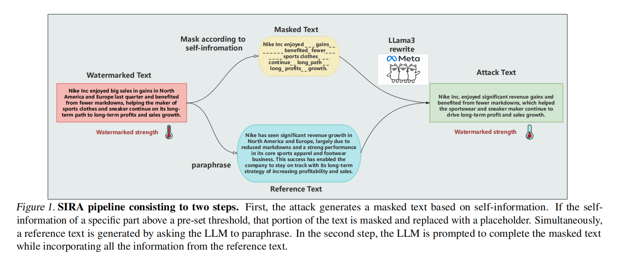
方法全貌：先挖空，再填空
SIRA = Self-Information Rewrite Attack。把"无针对性的整段改写"，转化为"有针对性的填空题"。
1. 算自信息 → 挖空 2. 参考文本引导下填空，语义保留、绿名单位置被替换

Slide 18
第一步：用自信息找出水印藏在哪
把"哪些词带水印"，变成一个可以算出来的数。
为什么用自信息，不直接用熵
水印只能加在高熵位置，因为那里熵几乎不变，文本质量才不受影响。但"熵几乎不变"正是它能藏住的原因。自信息的变化量概率越小时反而越大。所以真正读得出痕迹的是自信息，不是熵。
自信息 = − log（该词在当前语境下出现的概率）
概率越低 → 越"意外" → 自信息越高 → 越可能是水印位置
阈值怎么定？
不是拍脑袋定一个数，而是把所有词的自信息排序、取百分位。实验取 30%，即挖掉自信息最高的 30% 的词。这样不管文本长短都会相对稳定。

Slide 19
第二步：让模型做填空
论文附了 13 行伪代码，我把它转成流程，方便看清整条数据流。
输入
第 1 步
第 2 步
第 3 步
第 4 步
第 5 步
带水印的文本
一个普通模型
百分位阈值
整段改写
得到参考文本
逐词计算
自信息
取百分位
确定挖空线
超过阈值的词
全部挖空
参考文本引导
填空并输出

Slide 20
这个漏洞是结构性的
水印为了不影响可读性，只能嵌在高熵位置；高熵就意味着低概率，低概率又意味着高自信息；偏偏自信息这个东西，任何一个模型都能免费算出来。
所以攻击者根本不需要知道算法和密钥。他只要找出自信息偏高的那批词，水印就极可能混在里面
换句话说，设计者为了隐蔽做的妥协，反而给攻击者画了一张地图。这不是某一款水印的问题，而是这一代水印共同的问题。

Slide 21
四
实验评估
实验设置：7 种水印算法、C4 数据集、3 个规模档次的攻击模型
主结果：SIRA 在全部 7 种水印上实现约 100% 的移除成功率
稳健性、文本质量与消融：验证攻击有效且不是靠调阈值造出来的

Slide 22
实验设置
七种水印算法
KGW · Unigram · UPV · EWD · DIP · SIR · EXP，覆盖两大家族
三个规模档次
3B / 8B / 70B，用来检验"轻量"这一主张
500条 C4 提示
各生成 230 个词，生成模型为 OPT-1.3B
四类对比基线
删词、同义替换、DIPPER、GPT 改述

Slide 23
主结果：七种水印算法上的移除成功率
数字越高表示水印越容易被移除。上四行为已有方法，下三行为本文方法。
攻击方法 | KGW-1 | Unigram | UPV | EWD | DIP | SIR | EXP
词语删除(Welbl et al., 2020) | 22.4% | 1.6% | 6.6% | 22.8% | 57.4% | 44.0% | 9.4%
同义词替换换 (Yu et al., 2010) | 83.2% | 17.4% | 65.2% | 76.2% | 99.6% | 82.0% | 51.0%
GPT 改述 | 100% | 63.9% | 71.9% | 90.8% | 99.8% | 58.8% | 72.2%
DIPPER-1 (Krishna et al., 2024) | 82.4% | 37.0% | 58.6% | 82.2% | 99.6% | 61.2% | 73.6%
DIPPER-2 (Krishna et al., 2024) | 95.8% | 45.6% | 61.8% | 89.0% | 99.8% | 63.6% | 82.2%
SIRA-Tiny（本文） | 96.4% | 87.6% | 84.4% | 97.8% | 99.8% | 75.0% | 90.6%
SIRA-Small（本文） | 100% | 93.8% | 93.0% | 100% | 99.8% | 83.4% | 93.4%
SIRA-Large（本文） | 100% | 100% | 99.6% | 100% | 100% | 98.8% | 99.8%

Slide 24
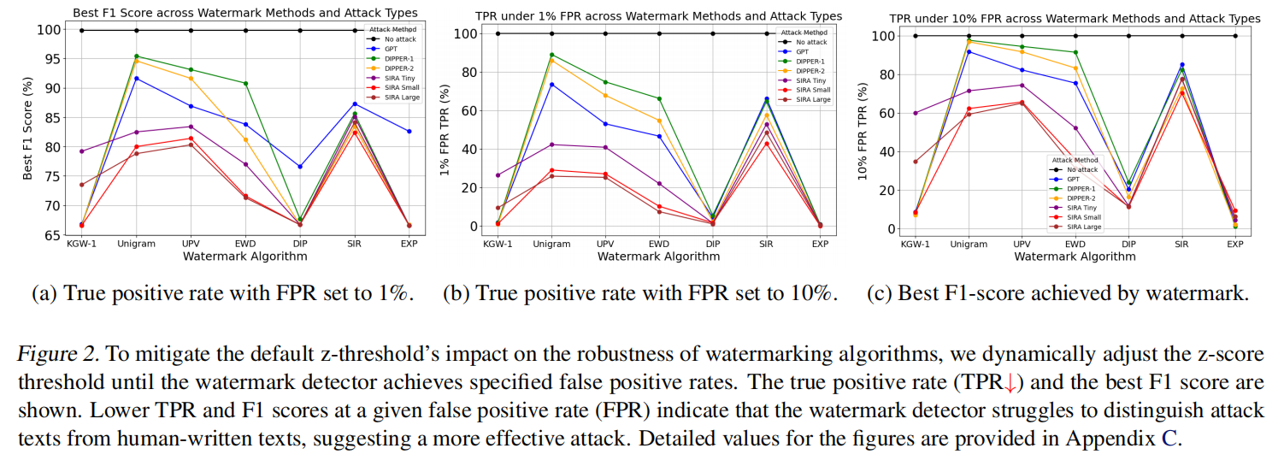
回应质疑：固定误报率的对照检验
论文把误报率固定在 1% 与 10% 两档，再看真阳性率：越低，说明检测器越分不清攻击文本与人类文本。
这几张图里 SIRA 的柱子都是最矮的说明攻击效果是真实的，不是靠把门槛调松。

Slide 25
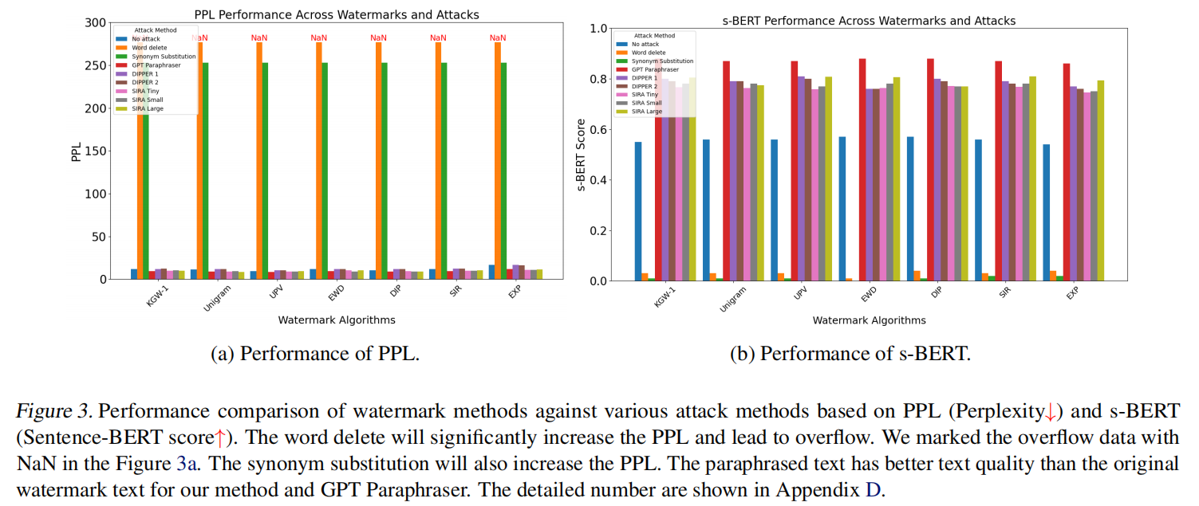
攻击的代价：文本质量评估
用两个指标衡量：困惑度 PPL（越低越自然）与句向量相似度 s-BERT（越高语义保留越好）。
删词与同义替换让 PPL 大幅升高；而 SIRA 的 PPL 反而优于原始水印文本 —— 因为水印本身就在扭曲模型的自然输出，移除它等于让文本回到更自然的状态。

Slide 26
消融实验：把设计一个个拆掉看看
消融就是"把某个部件拆掉，看效果掉多少"，用来验证每个设计是不是真有必要。
按自信息挑词 vs 随机挑词
挖空比例的影响
25% → 成功率 96%，但语义保留分仅 0.68，丢信息较多
30% → 94% 与 0.77，论文推荐的平衡点
≥60% → 成功率骤降，65% 时仅剩 58%
效果是否只是"改写了两遍"带来的？
只做改写的参考文本成功率 64%、平均 z-score 3.75；走完两步的攻击文本 94%、1.85（人类为 0.12）。说明功劳来自自信息挑词，而不是多改写了一遍。
挖空比例 | 50% | 60% | 70% | 80%
随机挑词 | 66% | 78% | 80% | 82%
按自信息挑词 | 88% | 92% | 96% | 100%

Slide 27
五
总结与思考

Slide 28
论文的贡献与局限
贡献
形式化了一个威胁模型
把黑盒改述攻击与依赖探测、在线攻击的方法清楚区分开
揭示了一个结构性漏洞
提出首个针对性改述攻击，指出高熵嵌入这条路线共同的软肋
系统评估了既有攻击
证明现有改述攻击已不足以检验新一代水印的鲁棒性
轻量、通用、成本低
3B 模型即可奏效，成本仅 0.88 美元 / 百万词
局限
最优阈值依赖未知的水印参数
论文证了攻击成功率的下界，但要求阈值与水印的目标分位数吻合——而分位数是未知的，实践中只能试参
只做攻击，未做防御
指出问题但未给修复方案，也是留给后续研究的机会
理论下界依赖独立性假设
下界是在条件独立性假设下给出的，真实文本的 token 强相关，假设并不严格成立
实验范围仍可扩大
水印算法与语言模型的覆盖可进一步扩展

Slide 29
恳请各位老师、同学批评指正
Revealing Weaknesses in Text Watermarking Through Self-Information Rewrite Attacks
ICML 2025 · CCF A 类会议 · PMLR 267, pp. 9982–10009
汇报人：易永跃 指导老师：王也 2026 年 10 月 11 日

